Slide 1
ANTİMİKOLİTİK İLAÇLAR
Prof.Dr.A.Tanju ÖZÇELİKAY

Slide 2
Tuberküloz (TB) Mycobacterium tuberculoris neden olduğu bulaşabilen bir infeksiyon hastalığıdır.
Dünyada 2 milyar insanın bundan etkilendiği ve her yıl yaklaşık 2 milyon kişinin öldüğü tahmin edilmektedir.

Slide 3
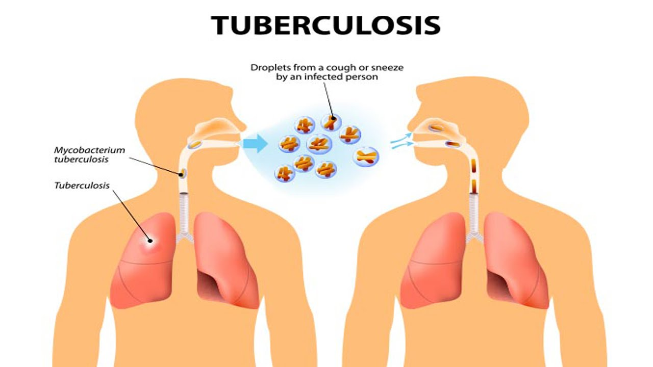
HIV aktif tüberküloz için en önemli risk faktörüdür. HIV pozitif bir hastada TB görülme sıklığı HIV negatif olanlara göre 100 kez daha fazladır.

Slide 4
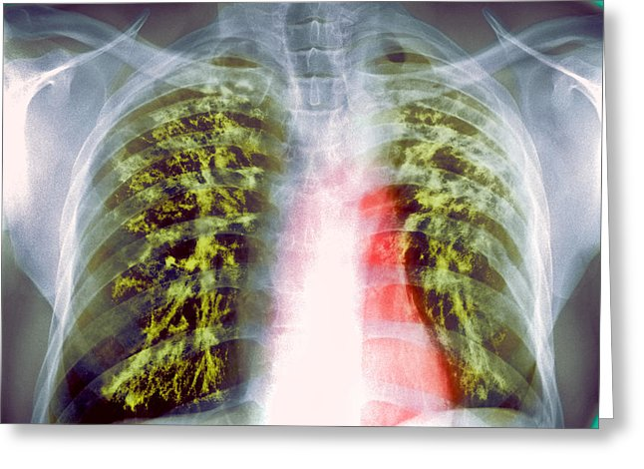
TB hastalığının belirtileri:
Kilo kaybı,
yorgunluk,
öksürük,
ateş,
gece terlemesi
kanlı balgam

Slide 6
Mikobakteriler yavaş büyüyen mikroorganizmalardır. Yağdan zengin hücre duvarı birçok etkene karşı geçirgen değildir.
Bunların neden olduğu infeksiyonlar uzun süreli tedavi gerektirmektedir.
İlaç toksisitesi ve bozuk hasta uyuncu önemli klinik problemlerdir.
Uzun süreli tedavi aynı zamanda tedavi sırasında ilaç rezistansının oluşmasını kolaylaştırmaktadır.

Slide 7
İlaç rezistansı başarılı bir tedaviye karşı en önemli bir engeldir.
İlaç rezistansı kromozomal DNA da spontan mutasyon yoluyla gelişmektedir.
İlaç rezistansından sorumlu başlıca sebep yetersiz ilaç tedavisidir.
Hasta uyuncunun bozukluğu kadar ,tedavi çok kısa, doz çok düşük olabilir.
En önemlisi tedavi yetersiz sayıda ilaçtan oluşabilir.

Slide 8
Mikobakterinin tek bir ilaca maruz kalması rezistans suşların gelişmesine neden olur.
Bu nedenle iki yada daha fazla ilaç kombinasyonu bakteri hücrelerinin farklı popülasyonunu öldürmek ve ilaç rezistansını önlemek için gereklidir.
Kemoterapiye yanıt yavaş olduğu için, tedavi ilaca bağlı olarak uzun süre (6 ay dan birkaç yıla kadar) sürdürülmelidir.

Slide 10
TÜBERKÜLOZDA KULLANILAN İLAÇLAR
Klinik kullanımları açısından iki gruba ayrılırlar
Birinci sıra ilaçlar (First-line drugs) ve
İkinci sıra ilaçlar (Second-line drugs)

Slide 11
Birinci sıra ilaçlar:
Izoniazid (INH), rifampin (rifamisin), pirazinamide, etambutol
Aktif tüberküloz tedavisi ve rezistans gelişimini önlemek amacıyla her zaman en az iki ya da belirli durumlarda daha fazla sayıda aktif ilaçların kullanılması gerekmektedir.
Bu amaçla kullanılan en aktif ilaçlar izoniazid ve rifampin dir.

Slide 12
IZONIAZID
Tüberküloz tedavisinde kullanılan en aktif ilaçtır.
Etki Mekanizması
İzoniazid mikobakteri hücre duvarının önemli bir bileşeni olan mikolik asitlerinin sentezini inhibe etki gösterir.

Slide 13
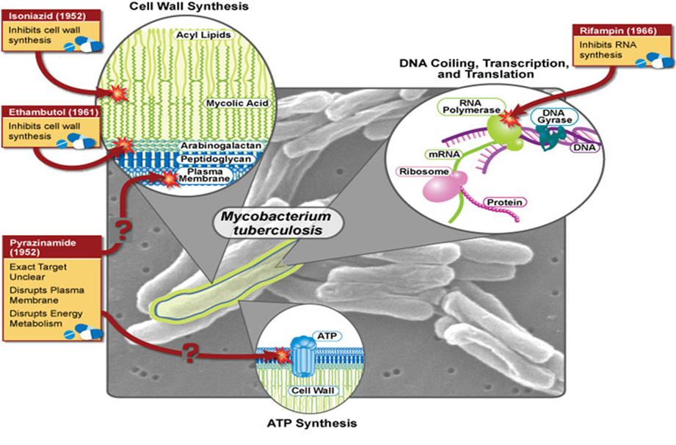

Slide 14
IZONIAZID
Farmakokinetik
Genellikle ağızdan kullanılır ancak aynı dozda parenteral olarak da verilebilir.
GI kanaldan kolaylıkla absorbe olduktan sonra vücut sıvıları ve dokularına dağılır.

Slide 15
İzoniazid karaciğerde özellikle N-asetiltransferaz aracılığıyla asetillenerek metabolize edilir.
Bu nedenle metabolizması bireylerde genetik olarak farklılık gösterebilir.
Bunun sonucu serum konsantrasyonları ve yarılanma süresi hızlı ve yavaş asetilleyicilerde farklılık gösterebilir.

Slide 16
Günlük uygun dozlar verildiğinde hızlı metabolize edilmesinin klinik açıdan bir önemi bulunmamaktadır.
Ancak haftalık dozda verilirse ya da absorbsiyonu yeterli olmazsa düşük serum konsantrasyonu görülebilir.
İzoniazid ve metabolitleri idrarla dışarı atılır. Böbrek yetmezliğinde doz ayarlaması yapılmalıdır.

Slide 17
Yan Etkileri
Sıklığı ve şiddeti doz ve tedavi süresiyle ilişkilidir.
A. İmmunolojik Reaksiyonlar
Ateş ve ciltte kızarıklıklar görülebilir. İlaca bağlı sistemik lupus erythematosus rapor edilmiştir.
B. Direkt Toksisitesi
İlaca bağlı hepatit en yaygın major toksik etkisidir. İlaç hemen kesilmez ise ölümcül olabilir. Hepatit riski alkol bağımlılarında ve hamilelik ve doğum sonrası daha yüksektir.

Slide 18
Yan Etkileri
Periferal nöropati yavaş asetilleyicilerde ve beslenme bozukluğu,alkolizm, diyabet, AIDS ve üremisi olan hastalarda daha olası olarak gözükmektedir.
Nöropati relatif piridoksin (B6 Vit.) eksikliği yüzündedir. İzoniazid piridoksin atılımını artırdığı için bu toksik etki piridoksin verilerek kolaylıkla düzeltilebilir.

Slide 19
Yan Etkileri
Diğer yan etkileri: hematolojik bozukluklar, anemi, tinnitus, and gastrointestinal rahatsızlıklardır.
İzoniazid fenitoin metabolizmasını azaltarak onun kan düzeyini ve toksisitesini artırabilir.
Alkol tüketimi ve rifampin ve pirazinamid ile birlikte kullanımı hepatotoksisite riskini arttırır.

Slide 20
RİFAMPİN (RİFAMPİSİN)
Rifampin bakteriyal DNA-bağımlı RNA polimerazın β altünitesine bağlanarak RNA sentezini ve protein sentezini inhibe eder.
Rifampin, oral olarak isoniazid ve öteki antitüberküloz ilaçlarla birlikte kombine kullanılmalıdır.

Slide 22
Yan Etkileri
Rifampin idrar, ter ve göz yaşında portakal bir renk oluşturur.
Deride kızarıklık, trombositopeni ve hepatit seyrek olarak görülür.
Rifampin ateş, üşüme, miyalji, anemi ve trombositopeni gibi grip benzeri belirtiler oluşturabilir.

Slide 23
Yan Etkileri
Rifampin güçlü olarak sitokrom P450 enzim izoformlarını (1A2, 2C9, 2C19, 2D6, and 3A4) indükler.
Bu nedenle çeşitli ilaçların (methadone, antikoagülanlar, siklosporin, bazı antikonvülzyonlar, proteaz inhibitörleri, ve kontraseptifler) eliminasyonunu hızlandırarak onların serum seviyelerini önemli ölçüde azaltır.

Slide 24
PİRAZİNAMİD
Pirazinamid rifampin ve isoniazid ile birlikte kullanılan önemli bir birinci sıra ilaçtır.
Etki Mekanizması
Pirazinamid mikobakteriyal pirazinamidaz tarafından aktif formu pirazinoik aside dönüşerek etki gösterir. pirazinoik asit ise mikobakteri hücre membranı yapısını ve fonksiyonunu bozmaktadır.

Slide 26
PİRAZİNAMİD
Yan Etkileri
Hepatotoksisite ( hastaların %1–5)
Bulantı, kusma, ilaca bağlı ateş,
Hiperürisemi (böbreklerden ürik asit atılımını engelleyerek). Hiperürisemi akut gut artiriti tetikleyebilir.

Slide 27
ETAMBUTOL
Etki Mekanizması ve Klinik Kullanımı
Etambutol mikobakteri hücre duvarının yapısında bulunan arabinoglikan yapımını engelleyerek etki gösterir.
Etambutol böbrek yetmezliğinde vücutta birikir. Bu nedenle kreatin klirensi düşük olan hastalarda dozun azaltılması gerekmektedir
Tek başına kullanıldığında süratle rezistans gelişir. Bu nedenle öteki ilaçlarla kombine kullanılmalıdır.
Yan Etkileri
En yaygın görülen yan etkisi görme bozukluğudur.

Slide 29
TÜBERKÜLOZ TEDAVİSİNDE KULLANILAN İKİNCİ SIRA İLAÇLAR
Genellikle birinci sıra ilaçlardan daha az etkili ve daha toksiktirler.
Birinci sıra ilaçlarla kombine kullanılırlar.
-Birinci sıra ilaçlara rezistans gelişmesi durumunda
-Klasik tedaviye klinik yanıtın yetersiz olduğu durumlarda
-Klasik tedaviyi sınırlayıcı ciddi istenmeyen ilaç reaksiyonları varlığında

Slide 30
Streptomisin
Streptomisin ototoksik ve nefrotoksiktir. Vertigo ve kalıcı işitme kaybı en yaygın yan etkileridir.
Toksisitesi doz ile ilişkilidir ve risk yaşlılarda artmaktadır.
Öteki aminoglikozitler gibi dozu böbrek fonksiyonuna göre ayarlanmalıdır.

Slide 31
Etionamid
Etionamid kimyasal olarak izoniazid’e benzer ve mikolik asit sentezini bozarak etki gösterir.
Hepatotoksiktir. Nörolojik yan etkisi piridoksinle azalabilir.
Kapreomisin
Kapreomisin peptid protein sentez inhibitorüdür.
Nefrotoksik ve ototoksiktir. Tinnitus, sağırlık, ve denge bozukluğu görülebilir.İnjeksiyon yerinde lokal ağrı ve abse yapabilir.

Slide 32
Sikloserin
Sikloserin hücre duvarı sentez inhibitörüdür. Böbrek yetmezliği olanlarda doz azaltılmalıdır.
En önemli yan etkileri:
Periferal nöropati ve SSS bozuklukları (depresyon psikotik reaksiyonlar). Nörolojik toksisiteyi azalttığı için piridoksin ile verilmelidir.
Aminosalisilik Asid (PAS)
Folat sentez inhibitörüdür. Sadece M tuberculosis karşı etkilidir.
İdrarda birikerek kristalüri oluşturabilir.

Slide 33
Kanamisin daha az toksik alternatifleri nedeniyle kullanımı sınırlıdır.
Amikasin daha sık olarak tercih edilmektedir. Rezistans gelişme oranı düşüktür.
Ototoksisite ve nefrotoksite başlıca yan etkileridir.
Flurokinolonlar
Özellikle birinci sıra ilaçlara rezistans gösteren suşlara karşı kombine olarak kullanılabilir.

